Slide 3
Bài 46. THỎ

Slide 10
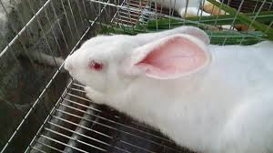
Tại sao trong chăn nuôi người ta không làm chuồng nuôi thỏ bằng tre hoặc gỗ?
Thỏ ăn bằng cách gặm nhấm, thức ăn là thực vật.

Slide 11
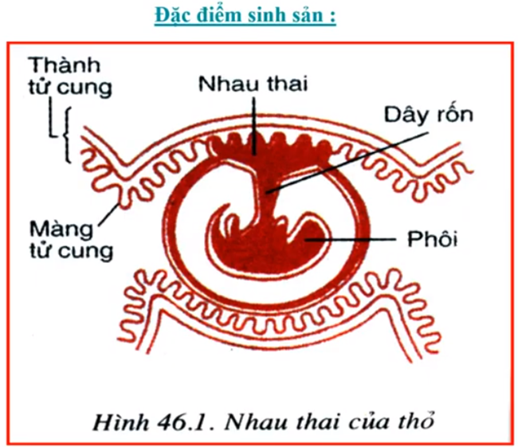

Slide 12
Thụ tinh trong
Phôi được phát triển trong tử cung
Nhau thai, dây rốn
Hiện tượng thai sinh là hiện tượng đẻ con có nhau thai

Slide 13
Nêu ưu điểm của sự thai sinh so với đẻ trứng và noãn thai sinh:
Đẻ trứng | Noãn thai sinh | Thai sinh
- Khả năng sống sót thấp (bị động vật khác ăn, môi trường sống không thuận lợi). - Phôi thai phát triển nhờ chất dinh dưỡng trong noãn hoàng. | - Trứng được giữ lại trong cơ thể mẹ đến khi nở ra con mới ra ngoài (được bảo vệ tốt hơn). - Phôi thai phát triển nhờ chất dinh dưỡng trong noãn hoàng. | - Thai được bảo vệ tốt hơn trong thời gian phát triển. - Phôi được phát triển tốt hơn nhờ chất dinh dưỡng lấy từ cơ thể mẹ qua nhau thai.
Đẻ trứng

Slide 14
I. Đời sống

Thỏ sống đào hang
Ăn cỏ, lá cây bằng cách gặm nhấm, kiếm ăn về chiều
Là động vật hằng nhiệt
Sinh sản:
Thụ tinh trong
Thai phát triển trong tử cung thỏ mẹ
Có nhau thai → gọi là hiện tượng thai sinh
Con non yếu, được nuôi bằng sữa mẹ

Slide 15
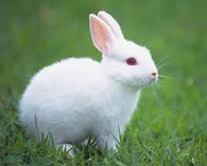
II. Cấu tạo ngoài và di chuyển

Slide 22
II. Cấu tạo ngoài và di chuyển 1. Cấu tạo ngoài


Slide 23
Thỏ di chuyển bằng cách nào?
Bằng cách nhảy đồng thời 2 chi sau.

Slide 24
Khi bị rượt đuổi, thỏ chạy theo hình chữ Z, còn thú ăn thịt chạy theo kiểu rượt đuổi nên dễ mất đà lao theo hướng khác, khi đó thỏ lẫn vào bụi rậm để trốn thoát.

Slide 25
2. Di chuyển

Thỏ di chuyển bằng cách nhảy đồng thời cả 2 chân

Slide 26
Câu hỏi củng cố
Câu 1: Nêu cấu tạo ngoài của thỏ thích nghi với điều kiện sống.

Slide 28
Câu 2: Nêu ưu điểm của sự thai sinh so với sự đẻ trứng và noãn thai sinh.

Slide 29
Bài làm:
Ưu điểm của sự thai sinh so với sự đẻ trứng và noãn thai sinh là :
Thai sinh không bị lệ thuộc vào lượng noãn hoàng có trong trứng như các động vật có xương sống đẻ trứng.
Phôi được phát triển trong bụng mẹ an toàn và điều kiện sống thích hợp cho phát triển.
Con non được nuôi bằng sữa mẹ, có sự bảo vệ của mẹ trong giai đoạn đầu đời.
Tỷ lệ sống sót của con non cao hơn.

